Slide 1
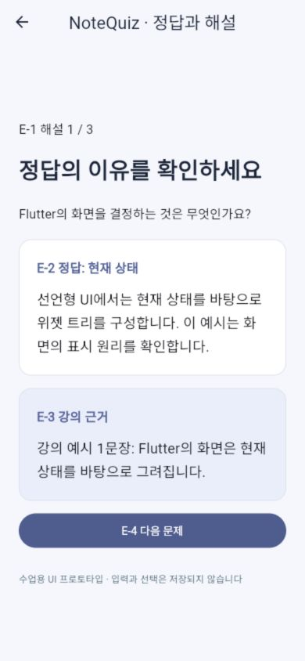
GAI3008 · 중간프로젝트
NoteQuiz
강의 노트를 핵심 요약과 복습 퀴즈로
교육 · 대학생을 위한 복습 UI
zhaoboda / 2025106293
Knowt 참고 개인 개선안 · 실제 AI 호출 없음
NoteQuiz · zhaoboda 2025106293 · 01
Notes:
안녕하세요. 2025106293 zhaoboda입니다. 강의 노트를 핵심 요약과 복습 퀴즈로 연결하는 NoteQuiz를 소개하겠습니다.
[근거] GAI3008-W07-2026-v1.1.1.pdf; 사용자 제공 NoteQuiz 소개; 제공 발표 템플릿.

Slide 2
본문 1 / 7
0:45
1. 프로젝트 개요
항목 | 내용
대상 | 긴 강의 정리에 시간이 들고 시험 전 핵심을 빠르게 복습하려는 대학생
흐름 | 강의 입력 → 주제 요약 → 객관식·OX → 정답·해설 → 예시 결과
핵심 가치 | 문항·답·이유·강의 근거를 같은 흐름에서 비교
AI 계획 | 핵심 개념 추출, 요약 및 구조화된 퀴즈 생성
이번 구현 | 입력과 무관한 고정 예시. 로컬 json-server GET만 사용
목표와 사용 상황은 설계 가설이며 학습 효과를 검증한 결과가 아닙니다.
NoteQuiz · zhaoboda 2025106293 · 02
Notes:
개요부터 문제, 해결 방법, 셀프 논증, Flutter 구현 순서로 설명하고 마지막에 데모를 보여 드리겠습니다. 표지와 목차 시간은 개요 45초 안에 포함합니다.
[근거] GAI3008-W07-2026-v1.1.1.pdf; 사용자 제공 NoteQuiz 소개; 제공 발표 템플릿.

Slide 3
본문 2 / 7
1:00
2. 현행 분석과 문제 정의
별점 | 전체 평가 | 최근 30건
5 | 9,736 | 9
4 | 714 | 2
3 | 219 | 3
2 | 124 | 3
1 | 382 | 13
R06 · 2026-10-12 · ★4
“repeating the same four choices”
복습 보기의 불일치 경험
유지할 장점: 연습 방식 선택(P03)
개선 초점: 같은 문항의 답·해설 대응(P04)
입력 → 복습 → 풀이 → 해설
감정 가설: −1 / +1 / 0 / −2
미국 App Store 2026-10-29: 4.7 / 11,175건. 최근 30건과 전체 평가는 다른 모집단.
원인·감정은 가설이며 Knowt 내부 구현을 확인한 사실이 아닙니다.
NoteQuiz · zhaoboda 2025106293 · 03
Notes:
출처: https://apps.apple.com/us/app/knowt-ai-flashcards-notes/id6463744184 ; Apple RSS. 원문 날짜·별점 재확인. 작성자명 삭제.

Slide 4
본문 3 / 7
1:00
3. 해결 방법과 화면 설계
요소 | 정보·원칙
E-1 | 문항 위치 · P01
E-2 | 같은 문항의 정답과 해설 · P04
E-3 | 강의 근거 항상 표시 · P06
E-4 | 읽은 뒤 다음 문제 · P03
정보 순서: 정답 → 이유 → 강의 근거 → 다음 행동
모두 상시 표시. 제목·색·여백으로 탐색을 돕습니다.
좁은 화면은 스크롤, 넓은 화면은 읽기 영역을 제한합니다.
NoteQuiz · zhaoboda 2025106293 · 04
Notes:
왼쪽은 Knowt의 공식 소개 화면이고, 오른쪽은 NoteQuiz의 실제 UI입니다. 강의 입력, 요약, 퀴즈, 해설을 한 흐름으로 묶었습니다. 진행 상황을 표시하고, 같은 문항의 선택지와 정답을 일치시키며, 오류가 나면 다시 시도할 수 있게 했습니다.
[근거] GAI3008-W07-2026-v1.1.1.pdf; 사용자 제공 NoteQuiz 소개; 제공 발표 템플릿.
https://apps.apple.com/us/app/knowt-ai-flashcards-notes/id6463744184

Slide 5
본문 4 / 7
1:00
4. AI 반론과 나의 판단
단계 | 현재 기록
내 주장 | 답·해설·원문을 모두 항상 표시하고 접지 않는다
AI 반론 | 작은 화면에서 정보량과 스크롤이 늘어 핵심 탐색이 어려울 수 있다
나의 반론 | “太繁琐无法快速检索重要内容” 너무 번잡하여 중요한 내용을 빠르게 찾기 어렵다
재검토안 | 정답을 먼저, 해설과 근거를 구역으로 구분. 숨기지 않고 스크롤 허용
결론 | 상시 표시 유지 / 표현 수정 / 접기 폐기 · P06·P08
NoteQuiz · zhaoboda 2025106293 · 05
Notes:
내 주장과 자체 반론은 현재 대화의 실제 사용자 응답이다. 재검토안은 Codex가 제안한 뒤 학생이 실제 대화에서 최종 판단으로 확인했다. R06은 직접 효과 검증이 아닌 설계 동기.

Slide 6
본문 5 / 7
0:45
5. Flutter 구현과 범위
항목 | 코드와 검증
전환 | Navigator.push / pop / popUntil. 다섯 화면
데이터 | api.dart: GET /topics, /questions, /results
예외 | 공통 LoadingView / ErrorView + 재시도 / EmptyView
적응형 | 창 840px 이상 측면 안내, 요약 영역 720px 이상 3열
로컬 표시 | setState로 선택 강조. 질문과 해설은 같은 객체
금지 기능 | 실제 AI·인증·결제·채점·저장·상태관리 패키지 없음
NoteQuiz · zhaoboda 2025106293 · 06
Notes:
목표는 강의의 핵심을 이해하고 틀린 부분을 다시 보는 것입니다. 저는 복습 단계의 정보 불일치를 가장 중요한 문제로 잡았습니다. 감정 점수는 사용자 조사가 아닌 설계 가설입니다. 기술적 원인을 단정하지 않고, 문항과 선택지와 해설이 같은 ID에 묶여야 한다는 UI 기준으로 해결했습니다.
[근거] GAI3008-W07-2026-v1.1.1.pdf; 사용자 제공 NoteQuiz 소개; 제공 발표 템플릿.

Slide 7
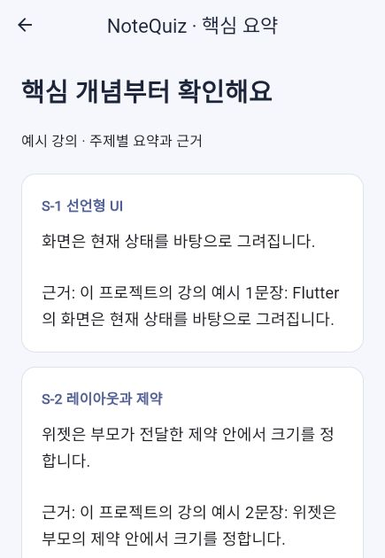
본문 6 / 7
1:15
6. 1분 데모
00–10 입력·예시
10–20 GET 요약
20–35 객관식·OX·해설
35–45 고정 결과·복귀
45–60 상태·넓은 화면
docs/영상/demo_1min.mp4
실제 브라우저 캡처 편집본. 3상태는 위젯 테스트 캡처로 표시.
연속 녹화가 아니며 실제 조작은 로컬 앱에서 시연합니다.
NoteQuiz · zhaoboda 2025106293 · 07
Notes:
영상은 프로젝트 docs/영상/demo_1min.mp4. 동일 경로를 유지하세요. 추가 15초: P04 같은 문항, P09 다시 시도 설명.

Slide 8
본문 7 / 7
0:15
7. Personal Learnings
화면의 단순함과 복습의 근거를 함께 고려해야 합니다.
이번 판단
원문을 숨기지 않고 읽기 순서를 정리했습니다.
다음 검증
학습자가 정답과 근거를 찾는 시간을 관찰해
정보 위계와 스크롤 부담을 평가하겠습니다.
NoteQuiz · zhaoboda 2025106293 · 08
Notes:
본문 시간 합계 6분. 실제 본인 리허설을 통해 분량 조정 필요.

Slide 9
Q&A · 2분
질의응답
질문 | 답변
실제 AI가 동작하나요? | 아니요. 로컬 db.json의 고정 예시를 읽습니다.
모두 보이면 복잡하지 않나요? | 그 반론을 인정하고 정답 우선·영역 구분을 적용했습니다. 효과 검증은 다음 단계입니다.
Knowt의 오류 원인을 찾았나요? | 아니요. 리뷰 경험을 v2 설계의 가설로 연결했습니다.
실제 점수인가요? | 선택과 무관한 고정 결과입니다. 채점·저장은 없습니다.
NoteQuiz · zhaoboda 2025106293 · 09
Notes:
Flutter는 상태에 따라 화면을 다시 그립니다. 이 앱은 Navigator로 화면을 이동하고 FutureBuilder로 GET 결과와 세 상태를 구분합니다. 창이 넓어지면 측면 안내와 다열 요약을 표시합니다. setState는 보기 선택이나 다시 시도처럼 화면 내부 변화에만 사용합니다. 실제 AI 호출과 채점 알고리즘, 저장 기능은 넣지 않았습니다.
[근거] GAI3008-W07-2026-v1.1.1.pdf; 사용자 제공 NoteQuiz 소개; 제공 발표 템플릿.
https://docs.flutter.dev/data-and-backend/state-mgmt/declarative
https://docs.flutter.dev/ui/layout/constraints

Slide 10
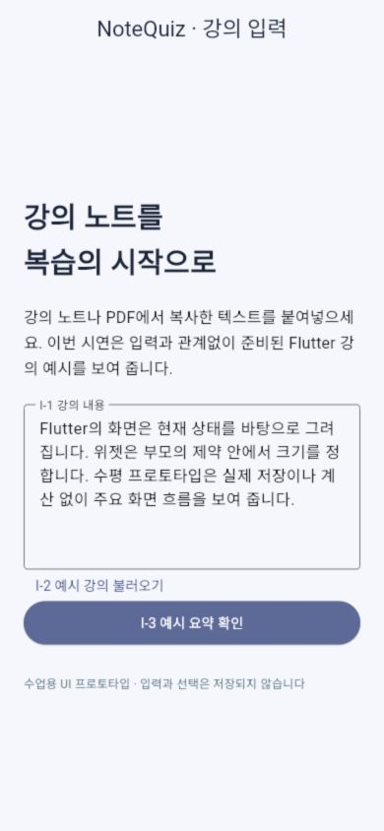
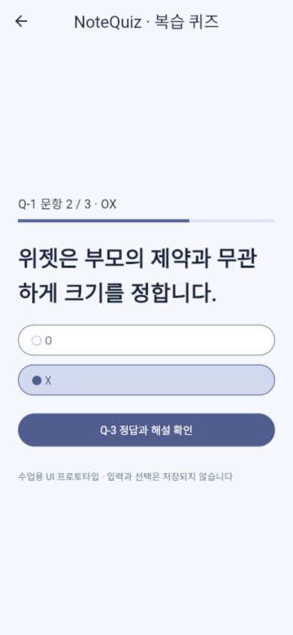
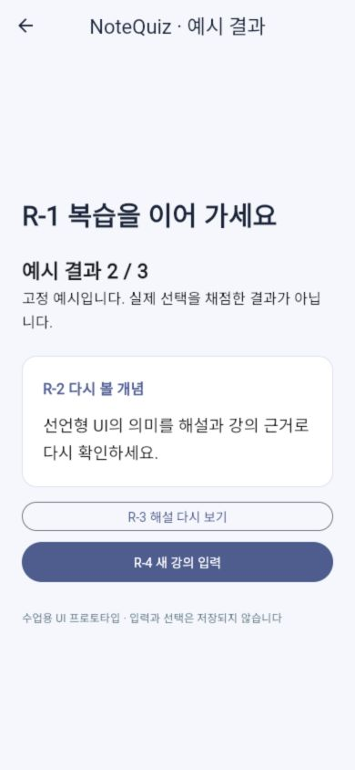
B1 · 실제 브라우저 실행
전체 화면
I 입력 Q 퀴즈 E 해설 R 결과
NoteQuiz · zhaoboda 2025106293 · 10
Notes:
지금부터 1분 데모를 보여 드리겠습니다. 예시 강의를 넣고 요약을 확인한 뒤 퀴즈와 해설로 이동합니다. 결과는 미리 작성한 예시이며 실제 채점 결과가 아닙니다. 마지막에는 로딩, 오류, 빈 상태와 넓은 화면을 확인하겠습니다. 이어서 15초 동안 같은 문항이 해설까지 유지되는 점과 다시 시도 버튼을 보겠습니다.
[근거] GAI3008-W07-2026-v1.1.1.pdf; 사용자 제공 NoteQuiz 소개; 제공 발표 템플릿.

Slide 11
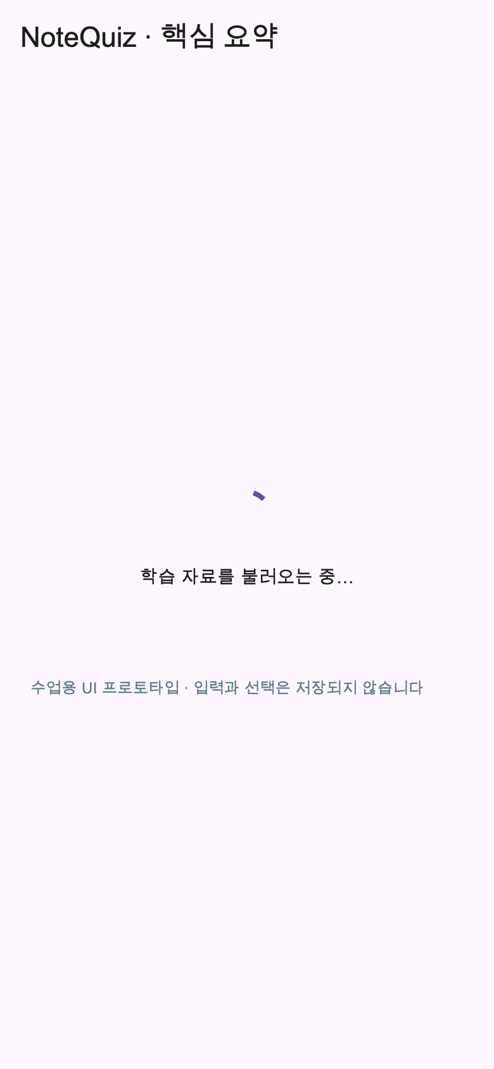
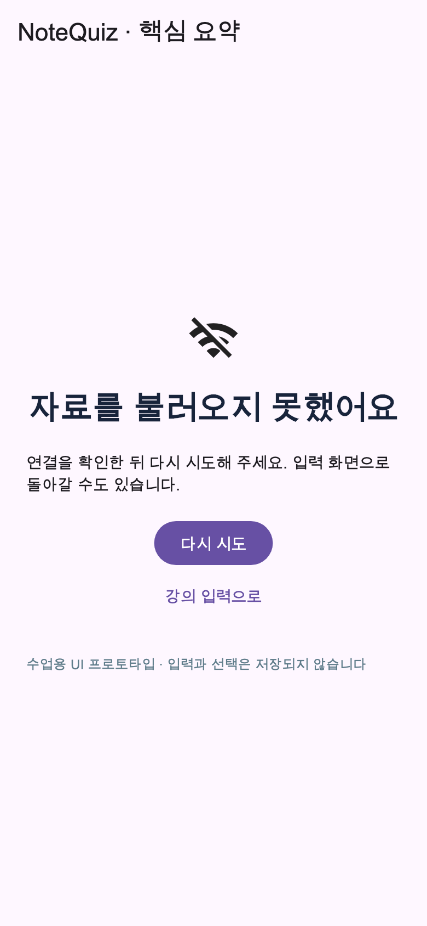
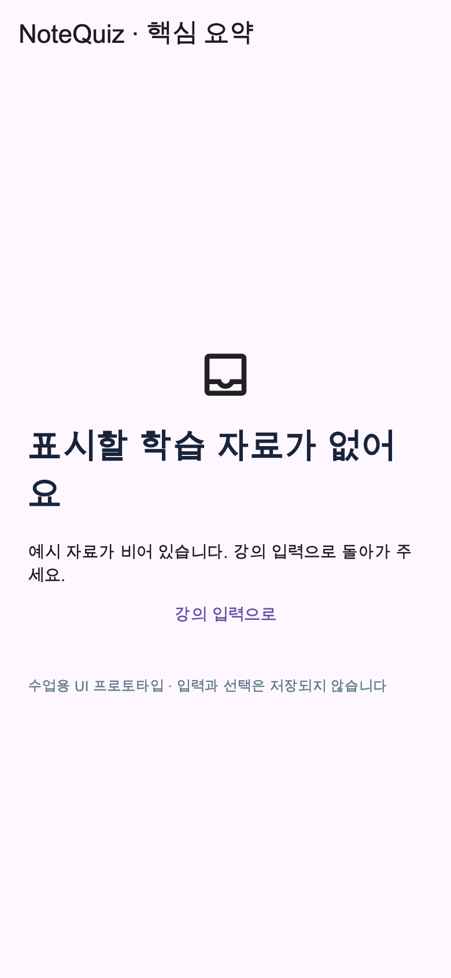
B1 · 위젯 테스트 / 실제 브라우저
3상태와 적응형
로딩 / 오류·재시도 / 빈 목록: 위젯 테스트 렌더링
넓은 화면: 실제 브라우저 캡처. 실제 GET은 브라우저에서 확인.
NoteQuiz · zhaoboda 2025106293 · 11
Notes:
이번 과제에서 화면을 간단하게 만드는 것과 학습에 필요한 정보를 남기는 것은 함께 판단해야 한다는 점을 배웠습니다. 다음에는 실제 학생에게 해설과 근거를 찾게 하며 이 가설을 검증하겠습니다.
[근거] GAI3008-W07-2026-v1.1.1.pdf; 사용자 제공 NoteQuiz 소개; 제공 발표 템플릿.

Slide 12
B2
원칙 카드
원칙 | 근거 | 적용 | 시연 | 판단
P01 | 처리 상태 인지 | Q-1 / C-1·3 | 진행·3상태 | 구분 유지
P04 | R06 보기 불일치 | Q-2 / E-2 | 같은 문항 | 별도 답 목록 폐기
P06 | 학생 상시 표시 선택 | E-3 | 원문 상시 표시 | 접기 폐기
P09 | R23 간접 근거 | C-2 | 실패 후 재시도 | 지속 복구 안내
R23 파싱 실패와 네트워크 오류는 다른 원인입니다. 복구 필요성의 간접 근거로만 연결합니다.
NoteQuiz · zhaoboda 2025106293 · 12
Notes:
질문 받겠습니다. 화면, 원칙, 데이터 구조에 관한 근거는 뒤의 부록에서 확인할 수 있습니다.
[근거] GAI3008-W07-2026-v1.1.1.pdf; 사용자 제공 NoteQuiz 소개; 제공 발표 템플릿.

Slide 13
B3 · prompt-log
실제 대화와 AI 검토 기록
ID | 요청·입력 | 결과·판단
U0 | 코드와 논증을 보완하여 완성 요청 | UI-only 구현, 문서·발표 보완
U1 | 全部常显，不折叠 | 상시 표시 유지
U2 | 太繁琐无法快速检索重要内容 | 중요 내용 탐색 부담이라는 자체 반론
A1 | AI 분석 질문: 상시 표시의 약점은? | 스크롤·탐색 부담. 제목·정답 우선으로 표현 수정
A2/A3 | AI 분석 질문: 별도 답 목록 / 일시 오류 안내? | 동일 문항 객체 / 지속 복구 안내로 수정
U는 실제 사용자 입력, A는 AI가 구성한 분석 질문입니다. 학생 발언으로 바꾸지 않았습니다.
전체 다섯 필드 지시와 판단 구분: docs/prompt-log.md, 셀프논증.md
NoteQuiz · zhaoboda 2025106293 · 13
Notes:
부록은 본문 6분에 읽지 않고 질문이 있을 때만 사용합니다.
[근거] GAI3008-W07-2026-v1.1.1.pdf; 사용자 제공 NoteQuiz 소개; 제공 발표 템플릿.

Slide 14
B4
자가평가와 제출 확인
영역 | 배점 | 증거·상태
기획 | 40 | B5 / 리뷰·저니·원인·요소·상태 계획
셀프 논증 | 20 | 학생 선택·자체 반론 + AI 재검토안. 최종 판단 본인 확인됨
UI 구현 | 25 | 정적 분석·테스트·Web 빌드·브라우저 흐름
발표 | 15 | 본문 7장·6분 대본·1분 영상. 본인 계시 리허설 필요
제출 | 별도 | 개인 GitHub URL, 원격 clone, LMS 제출은 미완료
자가 점수·학습 효과·LMS 제출 완료를 임의로 주장하지 않습니다.
NoteQuiz · zhaoboda 2025106293 · 14
Notes:
이미지는 이 프로젝트의 Flutter UI 실행 화면입니다. 결과는 사전 작성된 예시이며 실제 채점이 아닙니다.
[근거] GAI3008-W07-2026-v1.1.1.pdf; 사용자 제공 NoteQuiz 소개; 제공 발표 템플릿.

Slide 15
B5 · 기획 2단계
사업 요약 1쪽
구분 | 내용
목표 | 입력한 강의의 핵심을 읽고 문항·해설·근거를 이어서 검토
퍼소나 | 가상 21세 대학생. 이동 중 폰, 집에서 노트북. 자료 정리에 시간 소요
문제 | R06 복습 대응 혼란. R01·R23 입력·읽기 실패
핵심 가치 | 같은 문항의 답·이유·원문을 숨기지 않고 비교
성공 조건 | 흐름 완주, 같은 문항 대응, 실패 복구, 폰/넓은 화면 읽기
범위 | 향후 AI 요약·생성 기획. 이번에는 고정 데이터 UI
NoteQuiz · zhaoboda 2025106293 · 15
Notes:
원칙 카드의 다섯 칸을 모두 기록했습니다. 사용자 리뷰가 네트워크의 기술적 원인을 증명한다고 주장하지 않습니다.
[근거] GAI3008-W07-2026-v1.1.1.pdf; 사용자 제공 NoteQuiz 소개; 제공 발표 템플릿.
https://itunes.apple.com/us/rss/customerreviews/id=6463744184/sortBy=mostRecent/json
https://www.nngroup.com/articles/ten-usability-heuristics/

Slide 16
B5 · 기획 3단계
사용자 저니
항목 | 입력 | 핵심 복습 | 문제 풀이 | 해설 검토
목표·행동 | 텍스트 붙여넣기 | 주제·용어 확인 | 보기 선택 | 답·이유·원문 비교
리뷰 | R01·R23 | R02·R25 (간접) | R06 | R06
감정 가설 | −1 | +1 | 0 | −2 최저점
기기 | 폰·노트북 | 폰·노트북 | 폰 | 폰·넓은 화면
AI 기회 | 텍스트 구조화 | 핵심 추출 | 문항 생성 | 근거 연결
원칙 위험 | P05·P09 | P08·P06 | P01·P04 | P04·P06
데이터 | 입력 예시 | GET /topics | GET /questions | 같은 question
리뷰는 각 단계의 직접·간접 근거로 구분. 감정·기기는 관찰 측정값이 아닌 설계 가설.
NoteQuiz · zhaoboda 2025106293 · 16
Notes:
원칙 카드의 다섯 칸을 모두 기록했습니다. 사용자 리뷰가 네트워크의 기술적 원인을 증명한다고 주장하지 않습니다.
[근거] GAI3008-W07-2026-v1.1.1.pdf; 사용자 제공 NoteQuiz 소개; 제공 발표 템플릿.
https://itunes.apple.com/us/rss/customerreviews/id=6463744184/sortBy=mostRecent/json
https://www.nngroup.com/articles/ten-usability-heuristics/

Slide 17
B5 · 기획 4단계
피쉬본: 복습 정보 비교의 어려움
모바일 UX
사용성
데이터
좁은 화면·긴 스크롤
정보 위계 부족
문항 대응 불명확
답·근거
비교 어려움
API
네트워크
프로세스
화면별 재조립
실패·빈 결과 혼동
대응 검토 조건 부족
원인 후보는 설계 가설. Knowt 내부 구현을 조사한 결과가 아닙니다.
NoteQuiz · zhaoboda 2025106293 · 17
Notes:
원칙 카드의 다섯 칸을 모두 기록했습니다. 사용자 리뷰가 네트워크의 기술적 원인을 증명한다고 주장하지 않습니다.
[근거] GAI3008-W07-2026-v1.1.1.pdf; 사용자 제공 NoteQuiz 소개; 제공 발표 템플릿.
https://itunes.apple.com/us/rss/customerreviews/id=6463744184/sortBy=mostRecent/json
https://www.nngroup.com/articles/ten-usability-heuristics/

Slide 18
B5 · 기획 4단계
우선순위와 5 Why
단계 | 원인 가설
1 | 복습 시 원래 보기와 다르다는 경험 때문에 비교가 어렵다(R06)
2 | 화면 전환에서 문항·보기·답의 연결이 유지되지 않을 수 있다
3 | 화면마다 데이터를 별도 조립할 수 있다
4 | 동일 ID로 전후 화면을 비교하는 검토 조건이 없을 수 있다
5 | 완료 기준이 화면 열기에 그치고 문항 대응을 포함하지 않았을 수 있다
우선순위: 핵심 학습 과업에 직접 연결되고 UI 범위에서 대응 가능
설계 대응: 같은 questions + index 전달, 문항별 답·근거 테스트
NoteQuiz · zhaoboda 2025106293 · 18
Notes:
기록은 현재 대화에서 실제로 만든 제안과 검토 과정입니다. 과거에 학생이 했다고 꾸민 활동이나 수행하지 않은 실험을 쓰지 않았습니다.
[근거] GAI3008-W07-2026-v1.1.1.pdf; 사용자 제공 NoteQuiz 소개; 제공 발표 템플릿.

Slide 19
B5 · 기획 5단계
I 강의 입력 요소 분석
번호 | 위젯 | 명칭 | 원칙·이유
I-1 | TextField | 강의 내용 | P05 큰 입력 영역; 빈 입력 안내
I-2 | TextButton | 예시 강의 불러오기 | P06 빈 상태에서 시작 부담 감소
I-3 | FilledButton | 예시 요약 확인 | P04 실제 AI 생성과 혼동 방지
목적·내용·의도: 입력 위치를 크게 보여 시작 부담을 줄인다. 빈 입력을 같은 영역에서 안내한다.
NoteQuiz · zhaoboda 2025106293 · 19
Notes:
실제로 확인한 근거를 표시하고 점수를 임의로 부여하지 않았습니다. 본인의 발표 연습과 GitHub URL 등록, LMS 제출은 따로 해야 합니다.
[근거] GAI3008-W07-2026-v1.1.1.pdf; 사용자 제공 NoteQuiz 소개; 제공 발표 템플릿.

Slide 20
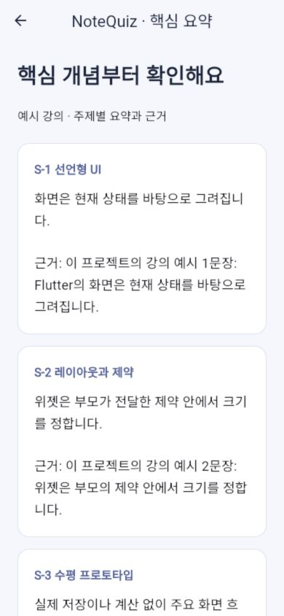
B5 · 기획 5단계
S 핵심 요약 요소 분석
번호 | 위젯 | 명칭 | 원칙·이유
S-1 | Container + Text | 선언형 UI | P08 핵심 제목을 먼저
S-2 | Container + Text | 레이아웃과 제약 | P04 주제·요약·근거 순서 반복
S-3 | Container + Text | 수평 프로토타입 | P04 동일한 정보 위계
S-4 | FilledButton | 복습 퀴즈 시작 | P03 다음 과업으로 이동
목적·내용·의도: 주제·요약·근거 순서를 반복한다. 좁으면 세로, 넓으면 세 열로 배치한다.
NoteQuiz · zhaoboda 2025106293 · 20
Notes:
페르소나의 나이와 상황은 설계용 가정이며 인터뷰 결과가 아닙니다.
[근거] GAI3008-W07-2026-v1.1.1.pdf; 사용자 제공 NoteQuiz 소개; 제공 발표 템플릿.

Slide 21
B5 · 기획 5단계
Q 복습 퀴즈 요소 분석
번호 | 위젯 | 명칭 | 원칙·이유
Q-1 | Text + LinearProgressIndicator | 문항 진행 안내 | P01 현재 위치와 전체 수
Q-2 | OutlinedButton | 보기 선택 | P04 하나의 문항 options와 선택 강조
Q-3 | FilledButton | 정답과 해설 확인 | P05 선택 전 비활성화
목적·내용·의도: 현재 위치와 선택을 명확히 표시한다. 선택 전 확인 버튼은 비활성화한다.
NoteQuiz · zhaoboda 2025106293 · 21
Notes:
리뷰가 없는 단계에 가짜 리뷰를 넣지 않았습니다. 확장 네 줄은 기기, AI 기회, 원칙, 데이터입니다.
[근거] GAI3008-W07-2026-v1.1.1.pdf; 사용자 제공 NoteQuiz 소개; 제공 발표 템플릿.

Slide 22
B5 · 기획 5단계
E 정답과 해설 요소 분석
번호 | 위젯 | 명칭 | 원칙·이유
E-1 | Text | 문항 진행 안내 | P01 현재 해설 위치
E-2 | Container + Text | 정답과 해설 | P04 동일 question의 정답·설명
E-3 | Container + Text | 강의 근거 | P06 원문 상시 노출로 기억 부담 감소
E-4 | FilledButton | 다음 문제 / 예시 결과 보기 | P03 읽은 뒤 다음 행동
목적·내용·의도: 정답·해설·원문을 항상 표시한다. 같은 문항 객체를 사용하고 접지 않는다.
NoteQuiz · zhaoboda 2025106293 · 22
Notes:
여섯 시각을 모두 펼친 뒤 UI로 확인 가능한 일관성 문제를 우선했습니다. 내부 API나 데이터 구조를 조사하지 않았으므로 모든 기술적 원인 후보와 5 Why 후반은 가설입니다.
[근거] GAI3008-W07-2026-v1.1.1.pdf; 사용자 제공 NoteQuiz 소개; 제공 발표 템플릿.

Slide 23
B5 · 기획 5단계
R 예시 결과 요소 분석
번호 | 위젯 | 명칭 | 원칙·이유
R-1 | Text | 예시 결과 안내 | P01 실제 채점과 구분
R-2 | Container + Text | 다시 볼 개념 | P06 고정 복습 대상 명시
R-3 | OutlinedButton | 해설 다시 보기 | P03 복습 재진입
R-4 | FilledButton | 새 강의 입력 | P03 첫 화면 복귀
목적·내용·의도: 고정 예시임을 명시한다. 해설 재진입과 처음 돌아가기의 두 행동을 구분한다.
NoteQuiz · zhaoboda 2025106293 · 23
Notes:
모든 화면 구현은 lib/main.dart에 있습니다. 번호와 비즈니스 명칭을 코드·문서·README에서 동일하게 사용합니다.
목적: 긴 강의 텍스트를 붙여넣고 복습을 시작할 수 있게 한다.
내용: I-1 입력 영역, I-2 사전 작성 예시, I-3 예시 요약 확인을 위에서 아래로 배치한다. 빈 입력은 같은 영역에서 안내한다.
의도: 입력 위치를 크게 보여 시작 부담을 줄인다. 버튼에 예시임을 명시하여 실제 AI 생성과 혼동하지 않게 한다.
[근거] GAI3008-W07-2026-v1.1.1.pdf; 사용자 제공 NoteQuiz 소개; 제공 발표 템플릿.

Slide 24
B5 · 계획과 구현 구분
상태관리 포인트
데이터 | 행동 | 표시 | 구현 범위
입력 텍스트 | 입력·예시 | I-1 | 화면 내부 controller
선택한 보기 | 클릭 | Q-2 | setState, 저장·채점 없음
문항 위치 | 다음 | Q-1 / E-1 | 화면 인수
읽기 상태 | GET·재시도 | C-1~3 | FutureBuilder
학습 이력·AI 응답 | 향후 사용 | S/Q/E/R | 계획만 표시, 구현 없음
NoteQuiz · zhaoboda 2025106293 · 24
Notes:
모든 화면 구현은 lib/main.dart에 있습니다. 번호와 비즈니스 명칭을 코드·문서·README에서 동일하게 사용합니다.
목적: 퀴즈 전에 세 가지 핵심 개념과 강의 근거를 빠르게 확인하게 한다.
내용: S-1 선언형 UI, S-2 레이아웃과 제약, S-3 수평 프로토타입을 같은 카드 형식으로 표시하고 S-4로 퀴즈를 시작한다.
의도: 주제명·요약·근거 순서를 반복해 비교 부담을 줄인다. 좁은 화면은 세로 스크롤, 넓은 화면은 가로 카드로 읽기 순서를 유지한다.
[근거] GAI3008-W07-2026-v1.1.1.pdf; 사용자 제공 NoteQuiz 소개; 제공 발표 템플릿.

Slide 25
B5 · 기획 1단계
리뷰 표본과 출처
유형 | 최근 30건 | 설계 연결
버그 리포트 | 8 | R06 문항 대응, R01 입력, R23 읽기 실패
기능 요청 | 1 | R03 비공개 요청: 이번 UI 범위 밖
사용 경험 | 17 | R02·R25 복습 도움, R27 지연·제한
평가 | 4 | 호평·불만을 기능 원인과 구별
전체 별점·익명화 30건: docs/ratings.json, reviews.json, 리뷰근거.md
Apple 상품 페이지 및 RSS · 2026-10-29 재확인
대표 인용에는 날짜·별점 포함, 작성자명 삭제. 표본은 전체 사용자를 대표하지 않습니다.
NoteQuiz · zhaoboda 2025106293 · 25
Notes:
모든 화면 구현은 lib/main.dart에 있습니다. 번호와 비즈니스 명칭을 코드·문서·README에서 동일하게 사용합니다.
목적: 핵심 개념을 스스로 떠올린 뒤 해설로 이동하게 한다.
내용: Q-1 문항 번호와 진행 막대, Q-2 선택지, Q-3 해설 확인 순서로 표시한다. 선택 전에는 확인 버튼을 비활성화한다.
의도: 진행 위치와 선택 상태를 명확히 보여 누락을 줄인다. 선택은 화면 내부 표시만 바꾸며 실제 채점이나 학습 기록 저장을 수행하지 않는다.
[근거] GAI3008-W07-2026-v1.1.1.pdf; 사용자 제공 NoteQuiz 소개; 제공 발표 템플릿.

Slide 26
B5 · 제출 안내
출처와 재현 방법
기반 템플릿
github.com/xide-projext/mid-project-template
커밋 3a2d643ed1ff23d378995e5902d42f9edec74fe1
실행
mock_server: npm ci → npm start
프로젝트 루트: flutter pub get → flutter run -d chrome
제출
개인 GitHub URL + 이 발표자료. README의 영상 링크까지 업로드.
원격 clone 검증·본인 6분 리허설·LMS 제출은 별도 확인.
NoteQuiz · zhaoboda 2025106293 · 26
Notes:
공식 참고: https://docs.flutter.dev/cookbook/networking/fetch-data ; https://www.nngroup.com/articles/ten-usability-heuristics/ . 제공 PPT와 PDF를 바탕으로 현행 코드와 수치를 갱신했다.

Slide 27
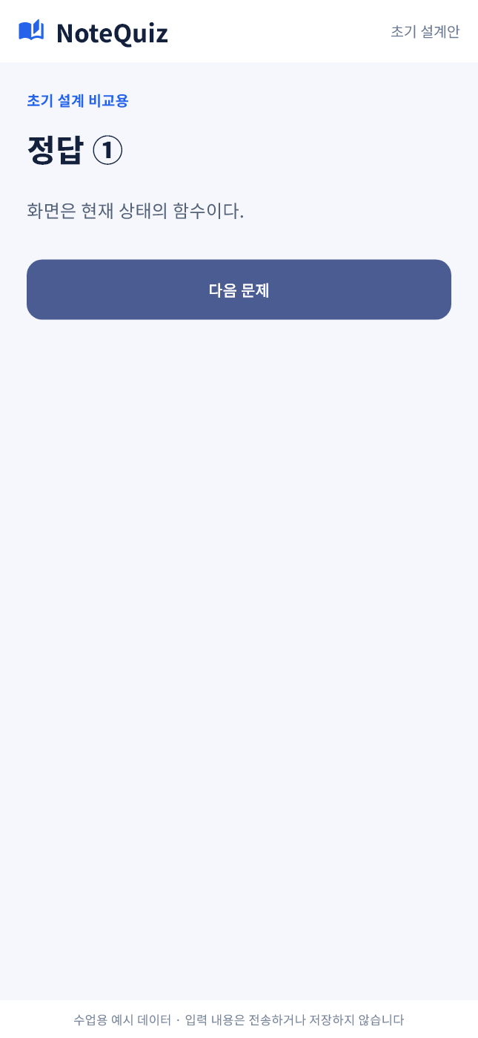
B3 · 실제 학생 판단과 실행 화면
상시 표시 판단의 전·후
전: 제공 자료의 초기 비교안
후: 현재 브라우저 실행
학생 최종 판단(확인됨)
직접 대조하기 위해 모두 표시한다.
정답을 위에 두고 제목·색·여백으로
구분하며 필요한 스크롤을 수용한다.
과거 배포 버전·사용자 실험이 아닌 설계 비교입니다. 실제 응답: prompt-log U1/U2/U3.
NoteQuiz · zhaoboda 2025106293 · 27

